Slide 1
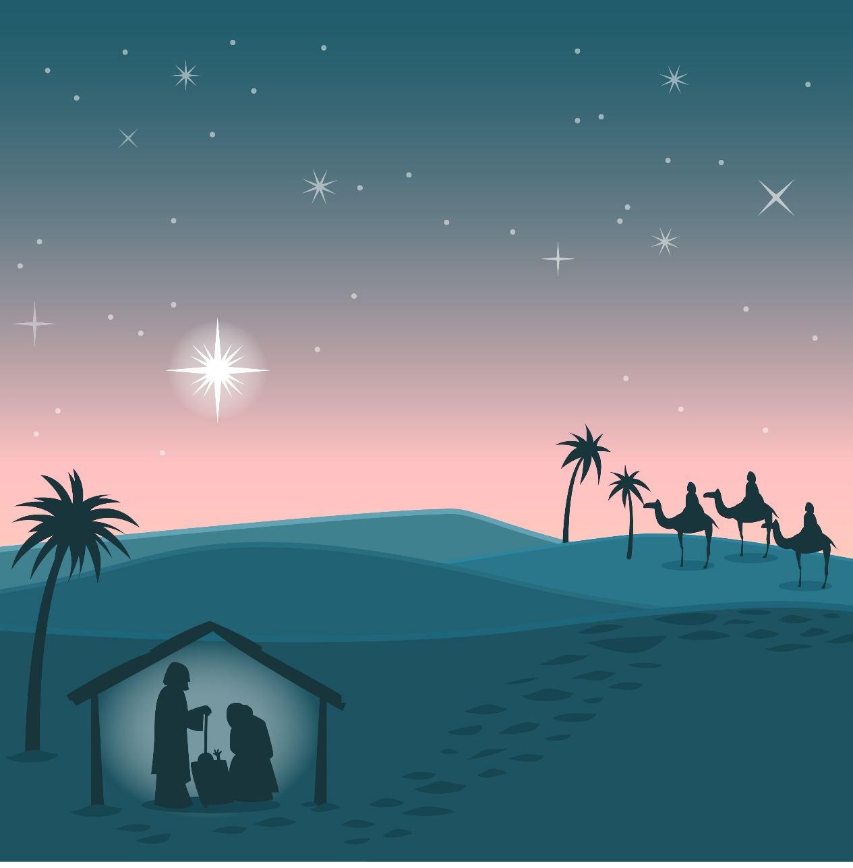
26 decembrie
Crăciun
Nașterea Domnului Isus, petrecută acum peste 2000 de ani, este unul dintre cele mai mari miracole din istoria Universului și o dovadă a dragostei fără de margini a lui Dumnezeu.
La Betleem, Dumnezeu ni L-a dat pe Fiul Său care S-a dezbrăcat de slavă și a luat natura umană. Isus Hristos este Dumnezeu făcut om.
El este Calea către Tatăl, Adevărul care ne eliberează și Viața de care avem nevoie. El este Emanuel - Dumnezeu cu noi! Acest mesaj ar avea un efect extraordinar în lumea necreștină dacă noi am renunța la căile superficiale în care sărbătorim Nașterea Mântuitorului și am folosi această ocazie pentru a proclama măreția Sa și am lucra în unitate pentru evanghelizarea lumii.

Slide 2
Motive de rugăciune:
Să mulțumim pentru nădejdea mântuirii pe care ne-o aduce doar Hristos Cel întrupat. Miliarde de oameni au nevoie de aceasta.
Să facem din sărbătoarea Nașterii Domnului un prilej de a le spune celor necredincioși despre Isus Hristos - darul trimis de Dumnezeu din cer pentru mântuirea omenirii.
Motto: Şi Cuvântul S-a făcut trup şi a locuit printre noi, plin de har şi de adevăr. Şi noi am privit slava Lui, o slavă întocmai ca slava singurului născut din Tatăl. Ioan 1:14

Slide 3
Proiectul România 100%
Românii din diaspora
Comunitatea română din diaspora este semnificativă. Viața românilor de peste hotare are provocări specifice.
Ne dorim ca în țările unde sunt să înțeleagă cât se poate de bine voia lui Dumnezeu, să se implice în viața societății de acolo și să fie roditori pentru Împărăția lui Dumnezeu.
Motive de rugăciune:
Pentru locurile de muncă și sănătatea românilor din diaspora.
Credincioșii români din diaspora să fie un instrument de evanghelizare a națiunilor în mijlocul cărora locuiesc.
Pentru sănătatea spirituală a bisericilor românești din diaspora.

